Slide 1
Architektury systemov strojoveho ucenia
Machine learning architecture

Slide 2
System
Nasadenie strojoveho ucenia v produkcnom prostredi vyzaduje viacero rozlicnych komponentov:
Infrastruktura (hardver, OS)
Aplikacie (programy vykonavajuce specificke ulohy)
Data
Dokumentacia
Konfiguracne subory
Atd.
Spolu tieto komponenty tvoria system
Moze to byt jednoducha aplikacia alebo aj komplexny system tvoreny stovkami ludmi
Na popis systemu pouzivame architekturu systemu

Slide 3
Architektura
ISO/IEC 42010 definuje architekturu ako:
“fundamental concepts or properties of system in its environment embodied in its elements, relationships, and in the principles of its design and evolution”
Sposob akym su komponenty usporiadane a interakcia medzi nimi

Slide 4
Preco zacat navrh systemu architekturou?
Vyvoj a nasadenie ML systemov je relativne rychle
Udrziavanie ML systemov je vyzva/namahave
Dokladne planovanie a navrh architektury moze redukovat potencionalne chyby v systeme
Zdielane porozumenie architektury – Datovy analytici, Programatory, DevOps, Biznis ludia

Slide 5
Specificke vyzvy pri ML systemoch
Reprodukovatelnost – dolezita pre:
Vyvoj
Vylepsovanie modelov
Audity
Regulacia
Prepletenie- Zmenime nieco -> zmeni sa vsetko
Datova zavislost
Problem s konfiguracia
Priprava dat a priznakov
Chyby v modeloch su tazko odhalitelne pomocou tradicnych testov
Vela ludi zapojenych pri navrhu a implementacii ML

Slide 6
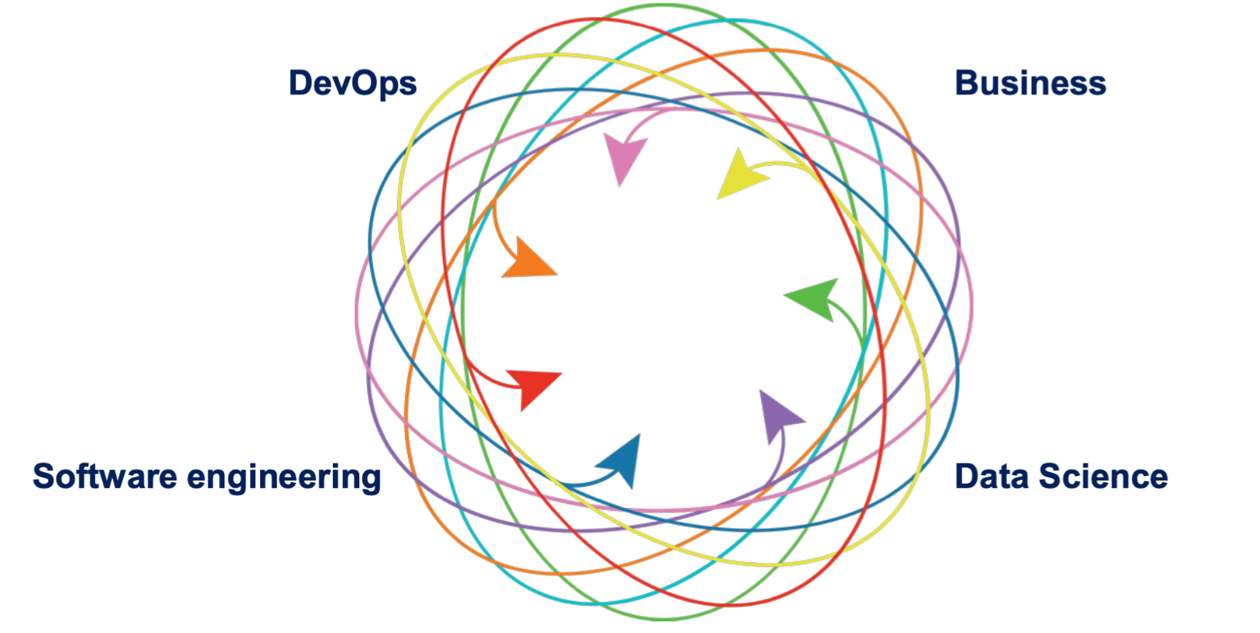
Vela ludi zapojenych pri navrhu a implementacii ML

Slide 7
Vyvojarske vs produkcne prostredie (ML)
 | Vyskumne prostredie | Produkcia
Oddelene od koncoveho pouzivatela | ano | nie
Reprodukcnost | niekedy | skoro stale
Skalovatelnost | nie | ano
Moze byt vykonavane offline | ano | nie
Planovanie infrastruktury | niekedy | skoro stale
Obtiazne vykonavat experimenty | nie | ano

Slide 8
Klucove principy ML architektury
Reprodukcnost – moznost replikacie ML predikcie
Automatizacia – pretrenovanie, aktualizacia a nasadenie modelov
Rozsiritelnost – moznost lahko pridat a aktualizovat modely
Modularnost – Kod pre predspracovanie dat pouzity pri trenovani by mal byt organizovany do “pipelines” a jednoducho pouzitelny pri nasadeni modelu
Skalovatelnost
Testovanie

Slide 9
Typy architektur ML systemov
 | Pattern 1 (REST API) | Pattern 2 (zdielana DB) | Pattern 3 (prudy dat) | Pattern 4 (mobilna app)
trenovanie | Davky | Davky | Prudy | Prudy
Predikcia | Za behu | Davky | Prudy | Za behu
Ziskanie vysledkov predikcii | REST API | DB | Message queue | API v mobile
Latencia pri predikcii | Prijatelna | Vysoka | Velmi nizka | Nizka
Manazovanie systemu (obtiaznost) | Prijatelne | Lahka | Velmi tazka | Prijatelna

Slide 10
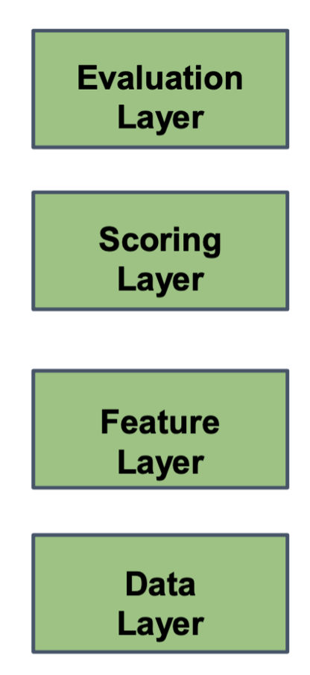
High level architektura (trenovanie->v davkach, predikcia->za behu)
Vyhodnocovacia vrstva – sluzi na monitorovanie modelov nasadenych v produkcii (napr. ako dobre sa predikcie v produkcii zhoduju s predikciami na trenovacich datach)
Predikcna vrstva – z vygenerovanych priznakov vykonava predikcie
Priznakova vrstva – zodpovedna za generovanie priznakov z dat
Datova vrstva – sprostredkovava pristup k vsetkym datovym zdrojom

Slide 11
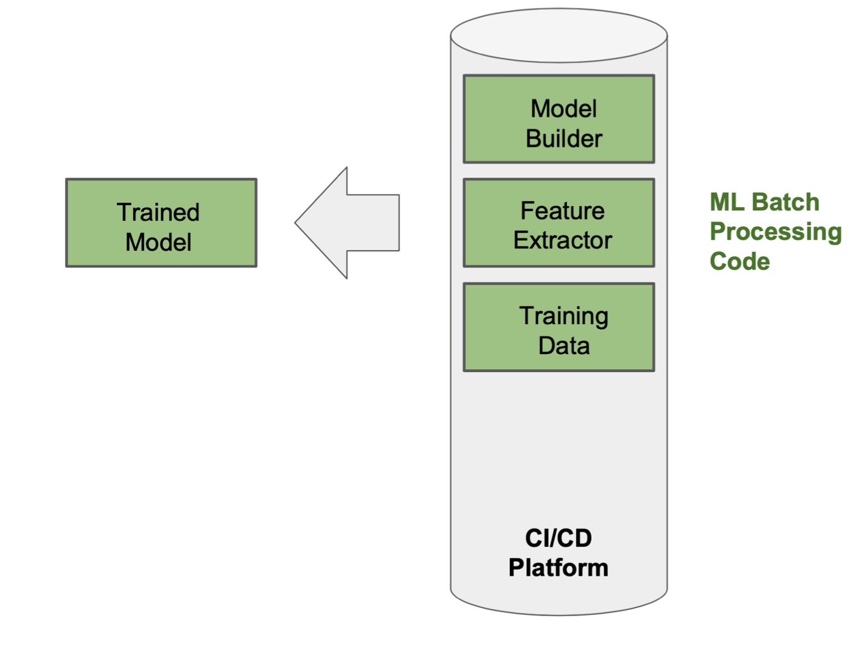
Architektura – trenovacia faza

Slide 12
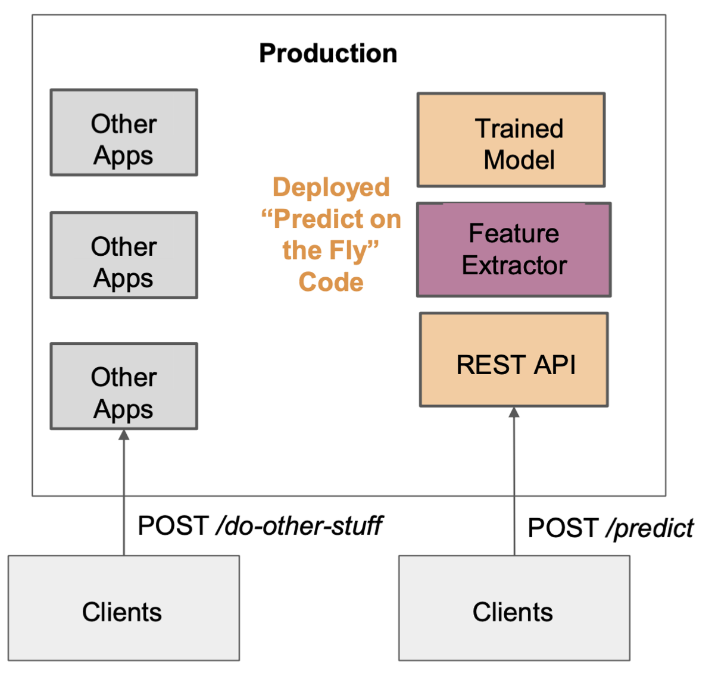
Architektura – faza predikcie

Slide 13
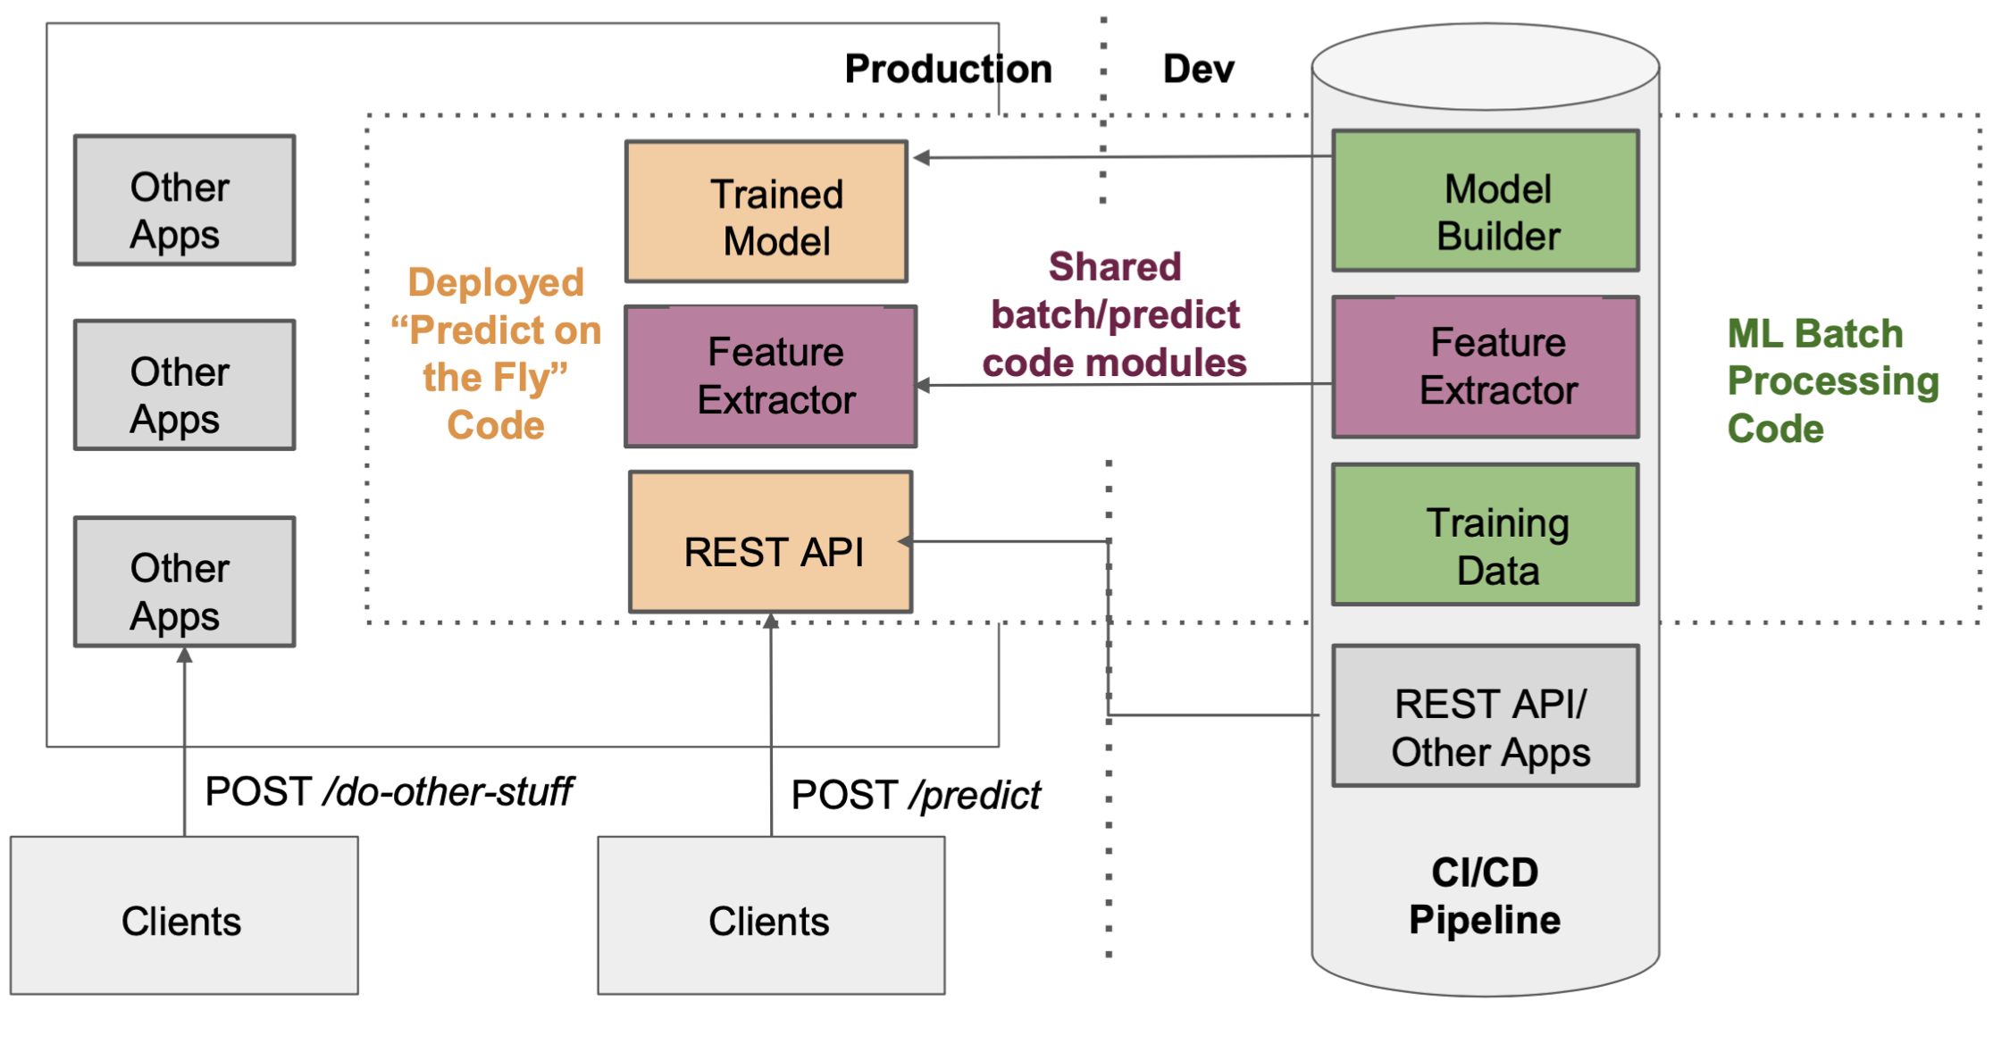

Slide 14
